Slide 1
DrupalDay 2015
DrupalGap: crea una app Android (ed iOS) con Drupal , Drupalgap ed Apache Cordova
Lorenzo Monaco

Slide 2
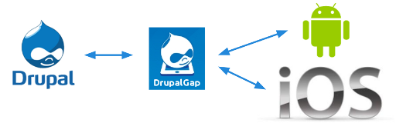
DrupalGap
Inizialmente sviluppato da Tyler Frankenstein all'inizio del 2012.
Permette di create app Android e iOS totalmente gestite da una installazione Drupal.

Slide 3

DrupalGap: architettura
Basato su un modulo Drupal che fornisce un wrapper per Drupal Services e da un mobile SDK basato su jQuery Mobile
Modulo Drupal:
services
wrapper
https://www.drupal.org/project/drupalgap
Mobile SDK:
basato su jQuery
Mobile
https://www.github.com/signalpoint/DrupalGap

Slide 4
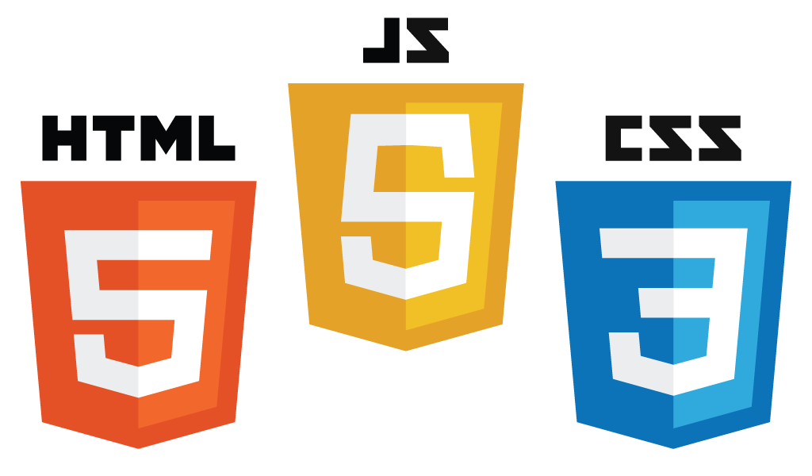

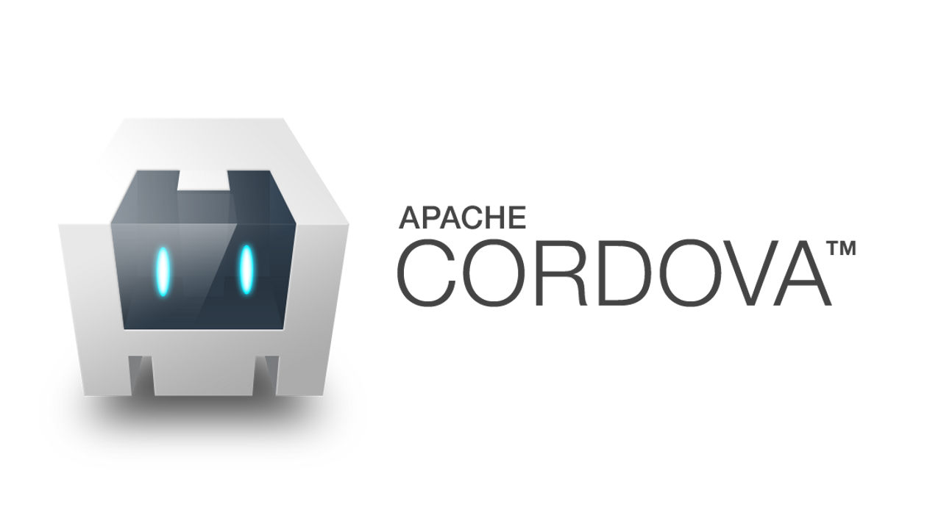
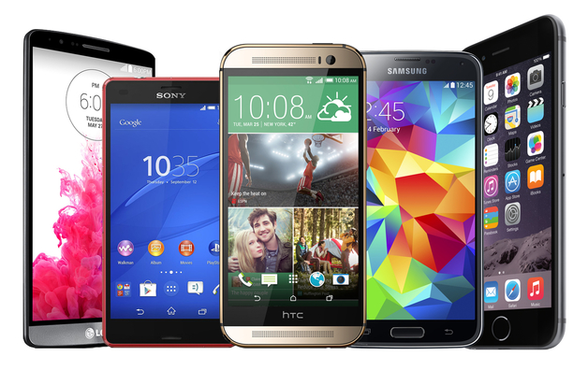
DrupalGap: come funziona?
PhoneGap permette la creazione di app
per Android e iOS (recentemente anche
Windows Phone) basate su
HTML5 + CSS3 + JS (jQuery Mobile)
Apache Cordova mette a disposizione
un wrapper javascript per tutte le
funzionalità tipiche di un device mobile:
fotocamera, bussola digitale, contatti,
Gps, filesystem locale, etc.
DrupalGap permette quindi di collegare
la app al nostro back-end drupal.
DrupalGap fornisce una installazione di Drupal di natura headless, che espone una serie di webservice consumati dalla nostra app.

Slide 5
DrupalGap e Drupal (1)
DrupalGap espone una API javascript che eredita tutti i concetti chiave di Drupal
Themes | Forms
Modules | Messages
Blocks | Vews
Pages | Services
Entity | Fields

Slide 6
DrupalGap e Drupal (2)
Fornisce integrazione per molti moduli esistenti: http://drupalgap.com/project/modules
L'api è chiaramente estendibile:
http://api.drupalgap.org
Tra i moduli supportati troviamo:
Commerce, Webform, Gmap, Colorbox, AmazonS3
Drupal8 fornisce Restfull webservice ootb ed è in fase di adattamento il mobile sdk.

Slide 7

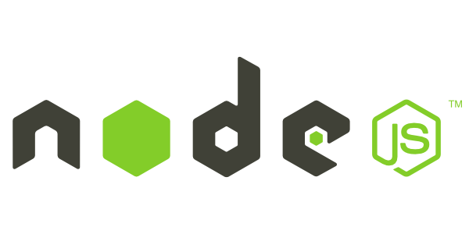


DrupalGap: installazione dell'ambiente di sviluppo (1)
Installazione sintetica step by step:
https://github.com/m3m3nto/drupalgap_enviroment_installation
Requisiti:
  Oracle Java6
  Nodejs
  Apache Cordova
  Cordova plugin
  AndroidSDK
  Drupal

Slide 8
DrupalGap: installazione dell'ambiente di sviluppo (2)
Creazione dell'app con Apache Cordova:
# cordova create drupaldayapp com.drupalday "DrupalDay App"
# cd drupaldayapp
# cordova platform add android
# cordova plugin add … [v. drupalgap_environment_installation]
Installazione dei moduli Cordova necessari:
# drush dl drupalgap admin_menu services libraries views_datasource
# drush en drupalgap admin_menu field_ui image list menu number path services views_datasource

Slide 9
DrupalGap: installazione dell'ambiente di sviluppo (3)
Download del mobile SDK:
https://github.com/signalpoint/DrupalGap
# wget https://github.com/signalpoint/DrupalGap/archive/7.x-1.3.tar.gz
# tar xzf 7.x-1.3.tar.gz && mv DrupalGap-7.x-1.3/* www/
# rm -rf www/css/ www/img/ www/js/
# cd www/app && cp default.settings.js settings.js
Impostazione della url/endpoint di Drupal ed impostazione del DrupalGap mode in settings.js:
Drupal.settings.site_path = 'http://drupalday.dev';
drupalgap.settings.mode = 'phonegap';
# cp platforms/android/assets/www/cordova.js www/

Slide 10
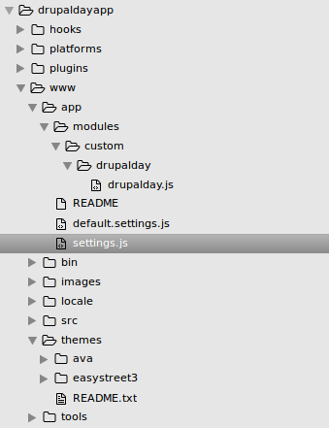
DrupalGap: sviluppo
L'alberatura della dir ricalca la struttura di una installazione di Drupal (7).
Notare la presenza di settings.js e modules/custom, nella dir app; notare themes nella dir www

